Slide 1
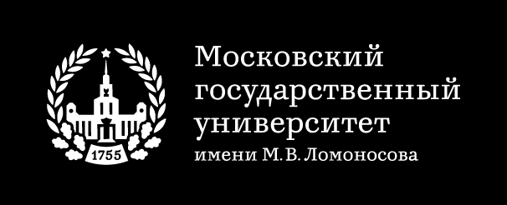
ГЕНЕРАЦИЯ ИЗОБРАЖЕНИЙ ДЛЯ АНАЛИЗА УСТОЙЧИВОСТИ НЕЙРОННЫХ СЕТЕЙ В ЗАДАЧЕ КЛАССИФИКАЦИИ
Notes:
Титульный слайд с фоном фирменного цвета

Slide 2
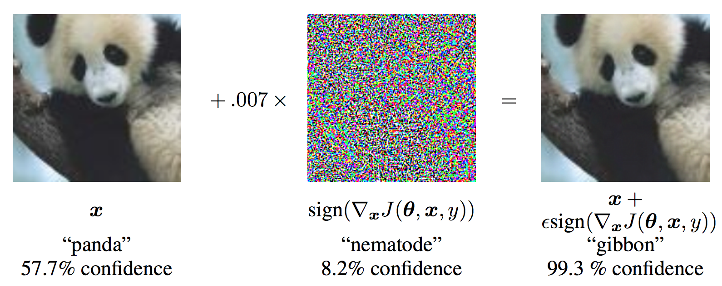
Adversarial attack на примере FGSM
Adversarial Example Generation — PyTorch Tutorials https://pytorch.org/tutorials/beginner/fgsm_tutorial.html2.3.0+cu121 documentation
Notes:
Пример слайда со схемами в горизонтальной верстке

Slide 3
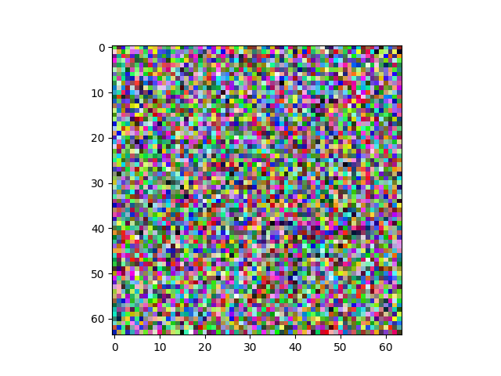
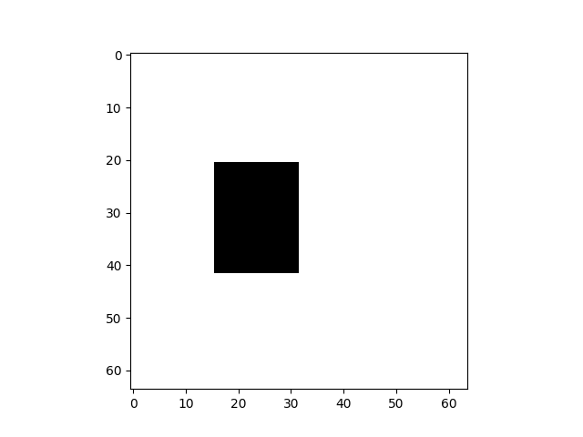
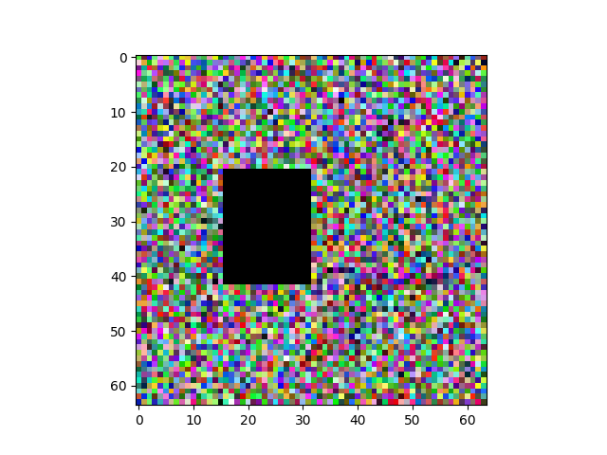
Можем ли мы подобрать изображение, которое бы относилось к любому классу?
Универсальное изображение
Маска для класса
“gibbon”
“gibbon”
Notes:
Пример слайда со схемами в горизонтальной верстке

Slide 4
Способ генерации изображения
Используем метод градиентного спуска
Фиксируем веса модели
В качестве параметров для оптимизации используются значения пикселей самого изображения
Батч собираем из всего набора масок (размер батча равен количеству классов)
Notes:
Слайд с буллитами и графикой

Slide 5
Несколько SOTA моделей, предобученных на ImageNet-1K
Используемые модели
Размер искомого изображения – 3x64x64 (RGB)
Количество классов – от 2 до 62 с шагом 8
Количество эпох – до 5000
Loss-функция – CrossEntropyLoss
Оптимизатор – SGD с learning rate=0.1
Notes:
Пример слайда с буллитами

Slide 6
Используемые модели
Модель | Acc@1 | Acc@5 | Params | GFLOPS
ResNet-50 | 80.9 % | 95.4 % | 25.6M | 4.09
VGG-16 | 71.6 % | 90.4 % | 138.4M | 15.47
EfficientNet_B4 | 83.3 % | 96.6 % | 19.3M | 4.39
AlexNet | 56.5 % | 79.0 % | 61.1M | 0.71
GoogleNet | 69.8 % | 89.5 % | 6.6M | 1.5
MobileNet_v3_Small | 67.7 % | 87.4 % | 2.5M | 0.06

Slide 7
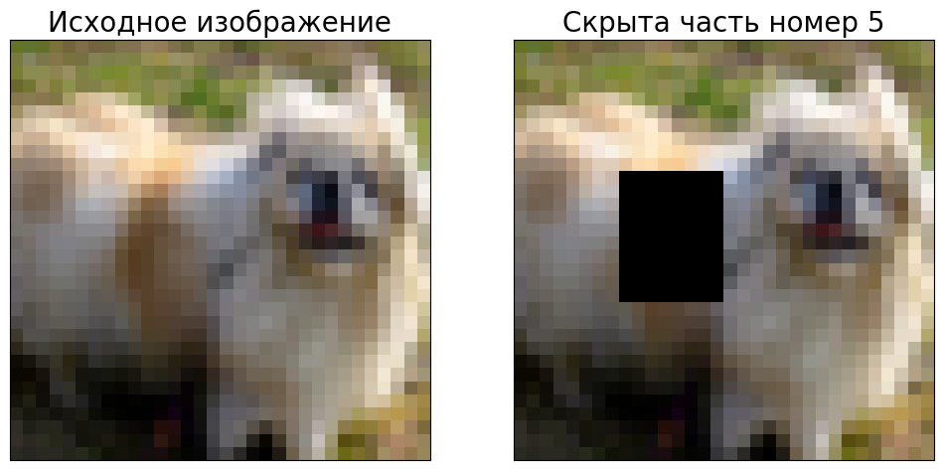
Эксперимент 1
(маска, разбитая на k равных частей)
Уменьшаем рецептивное поле модели, из-за чего она классифицирует изображение только по немаскированной части
Notes:
Пример слайда со схемами в горизонтальной верстке

Slide 8
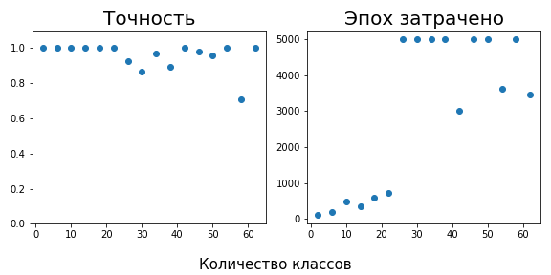
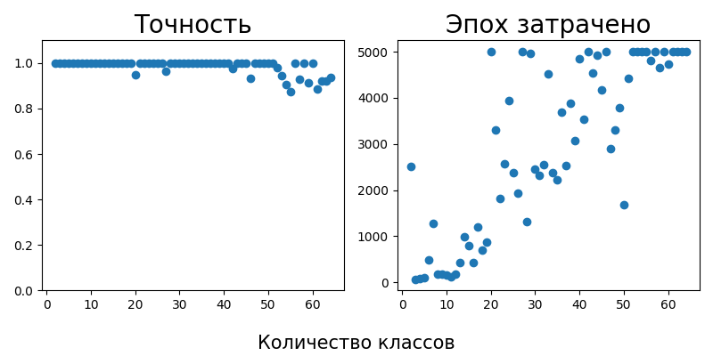
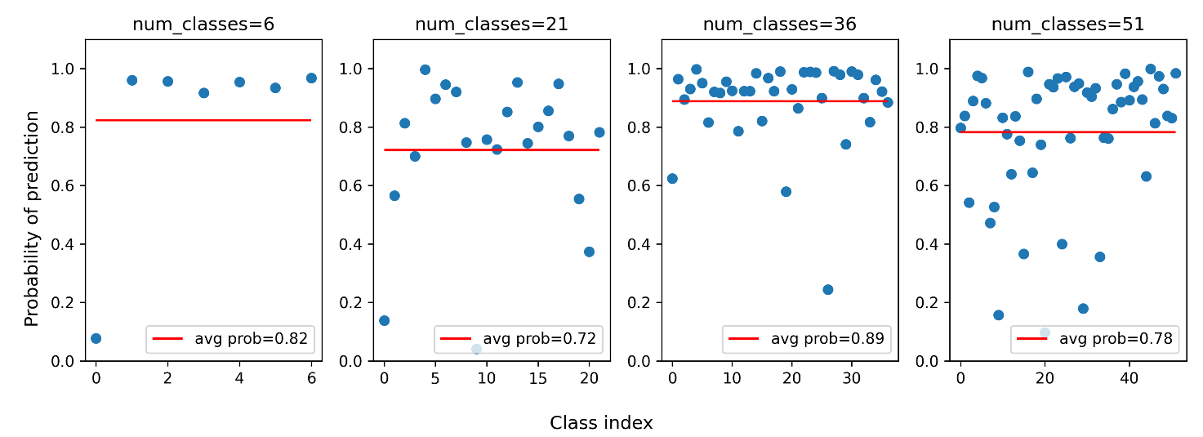
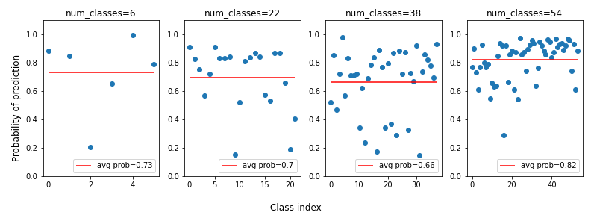
Эксперимент 1 (маска, разбитая на k равных частей)
ResNet-50
VGG-16

Slide 9
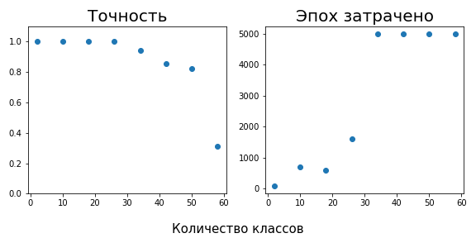
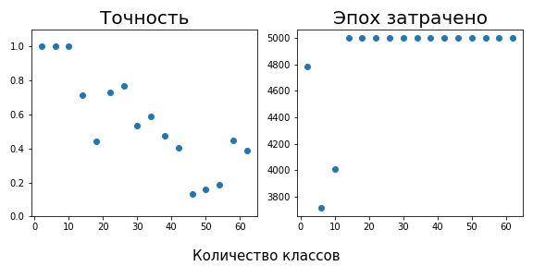
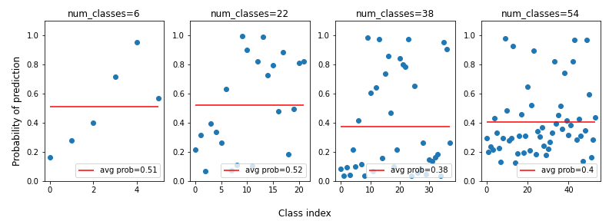
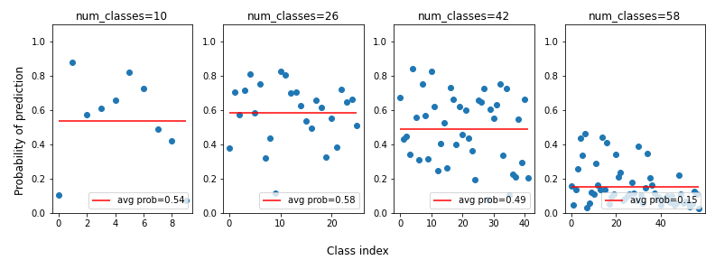
Эксперимент 1 (маска, разбитая на k равных частей)
EfficientNet-B4
MobileNet-V3-Small

Slide 10
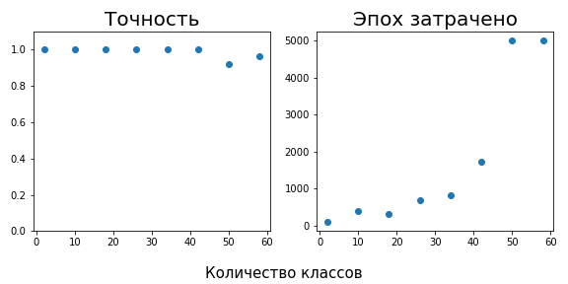
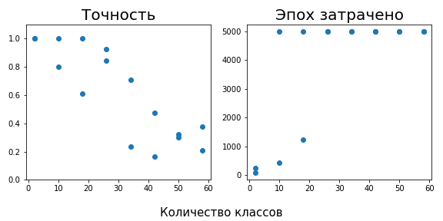
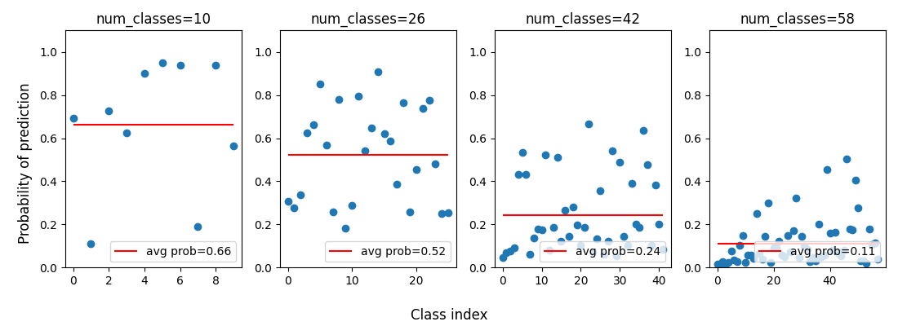
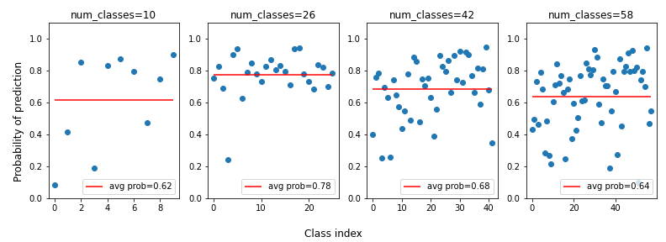
Эксперимент 1 (маска, разбитая на k равных частей)
AlexNet
GoogleNet

Slide 11
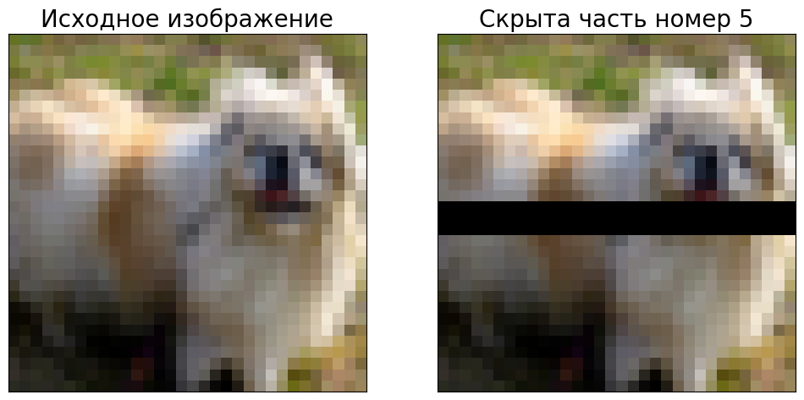
Эксперимент 2
(маска, разбитая на k равных полос)
Notes:
Пример слайда со схемами в горизонтальной верстке

Slide 12
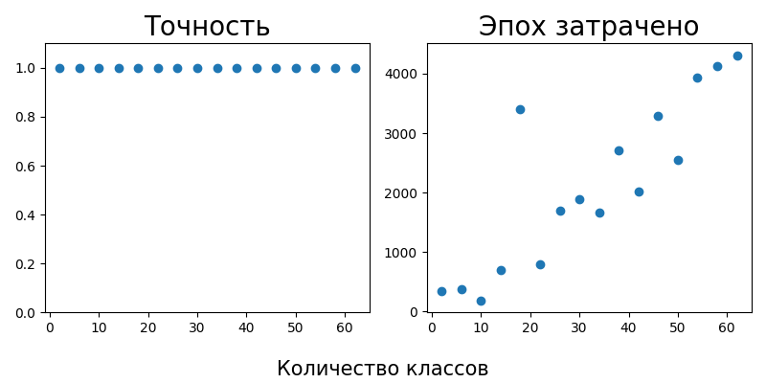
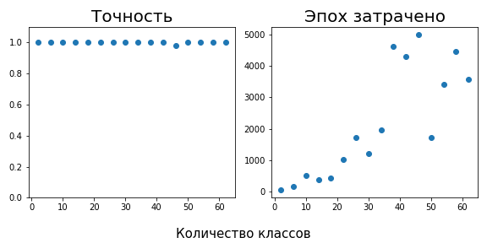
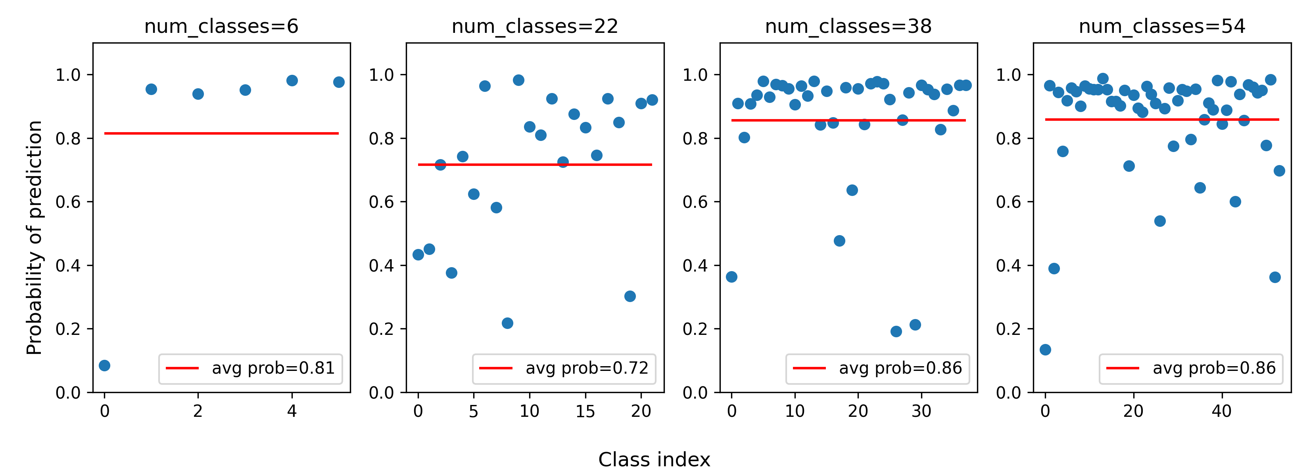
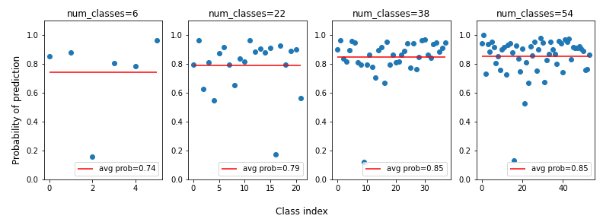
Эксперимент 2 (маска, разбитая на k равных полос)
ResNet-50
VGG-16

Slide 13
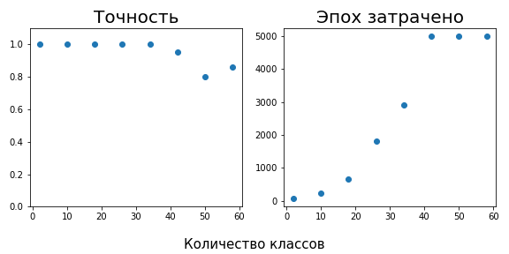
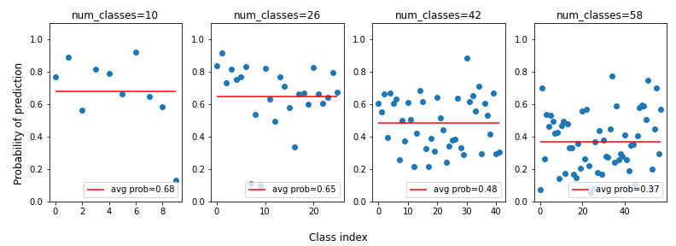
Эксперимент 2 (маска, разбитая на k равных полос)
EfficientNet-B4
MobileNet-V3-Small

Slide 14
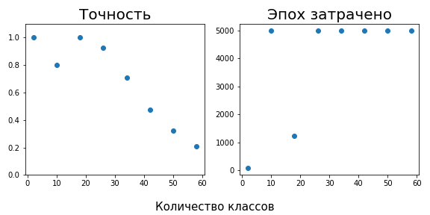
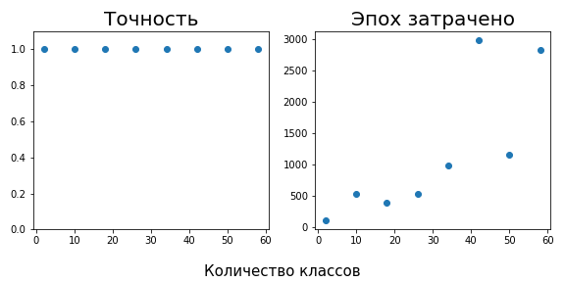
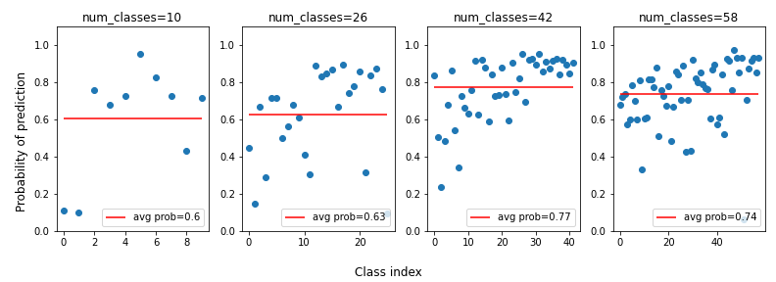
Эксперимент 2 (маска, разбитая на k равных полос)
AlexNet
GoogleNet

Slide 15
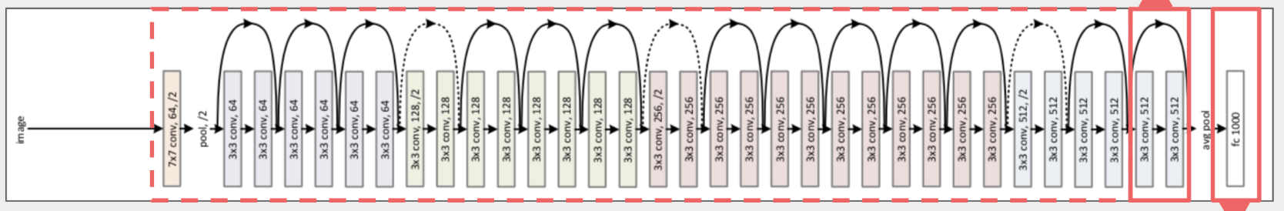
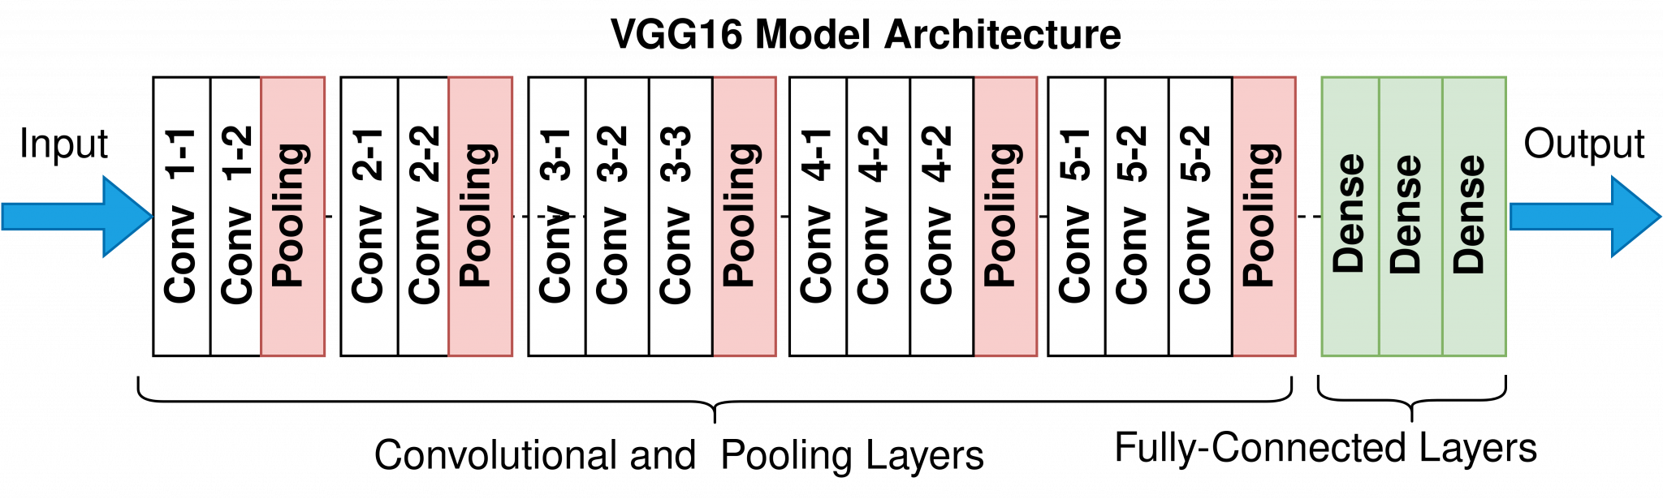
Рассмотрим архитектуры моделей
ResNet-50

Slide 16
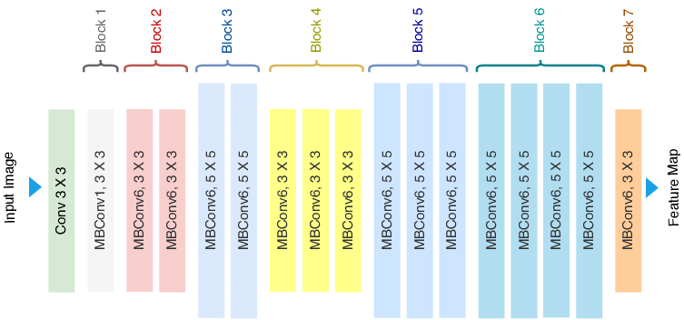
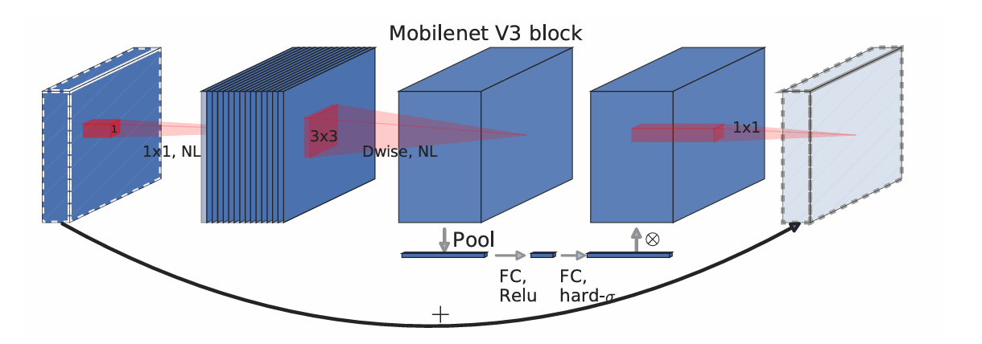
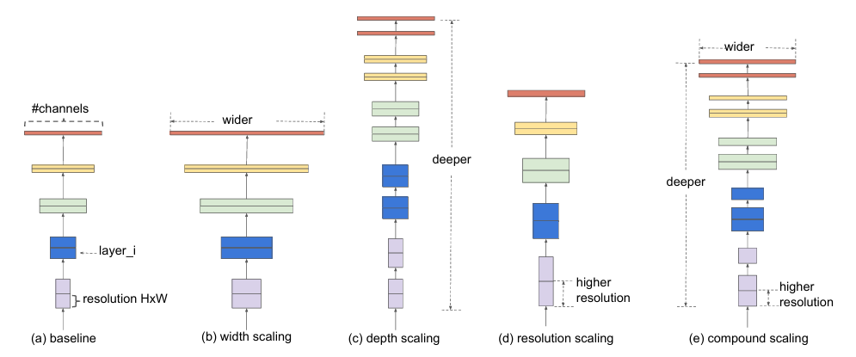
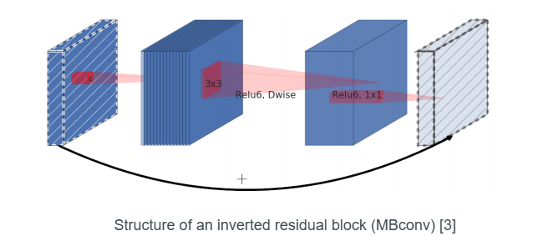
Рассмотрим архитектуры моделей
EfficientNet-B4
MobileNet-V3-Small

Slide 17
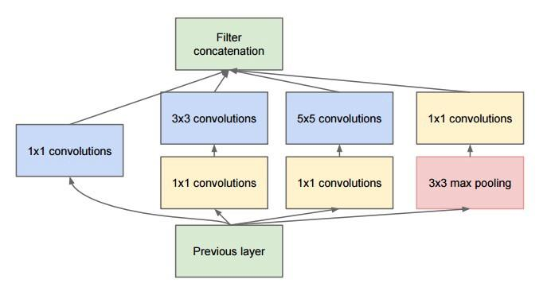
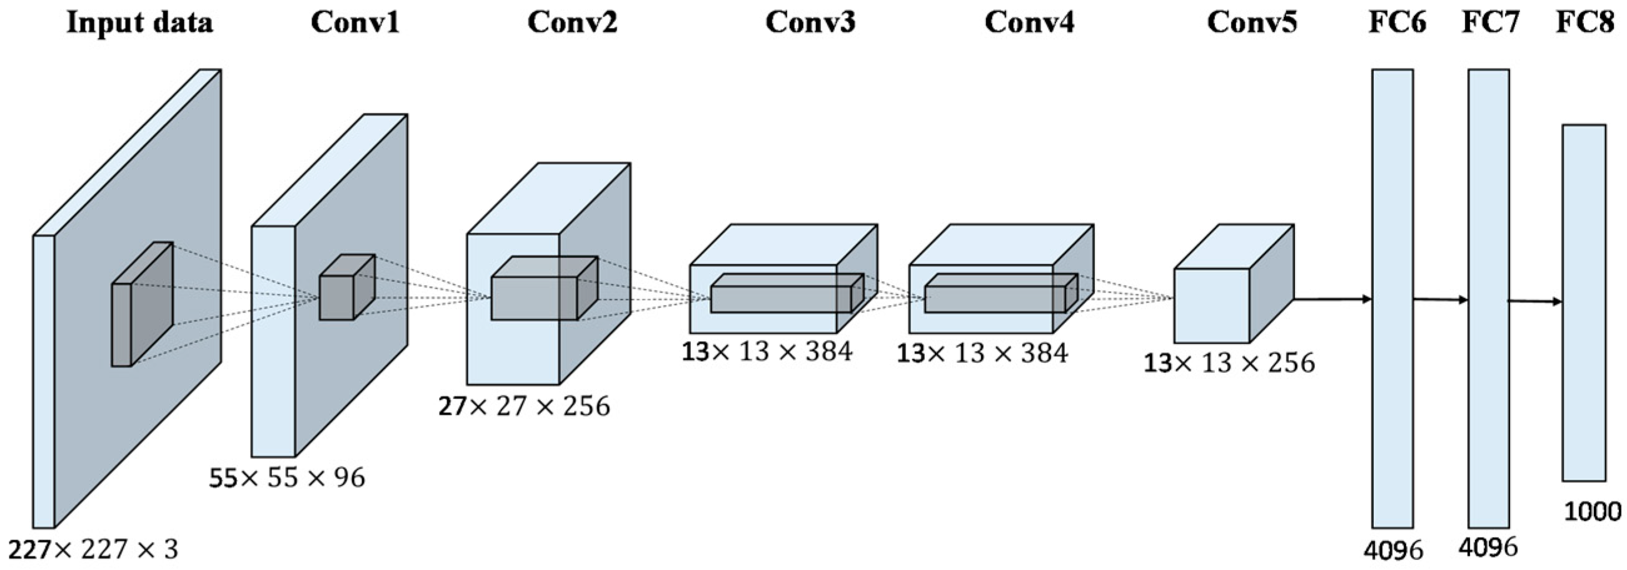
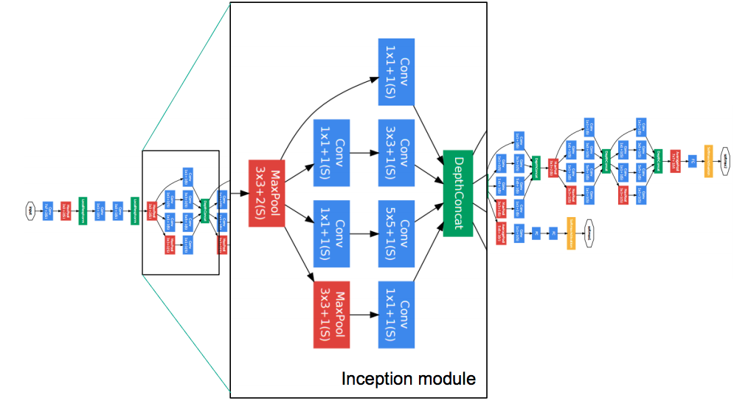
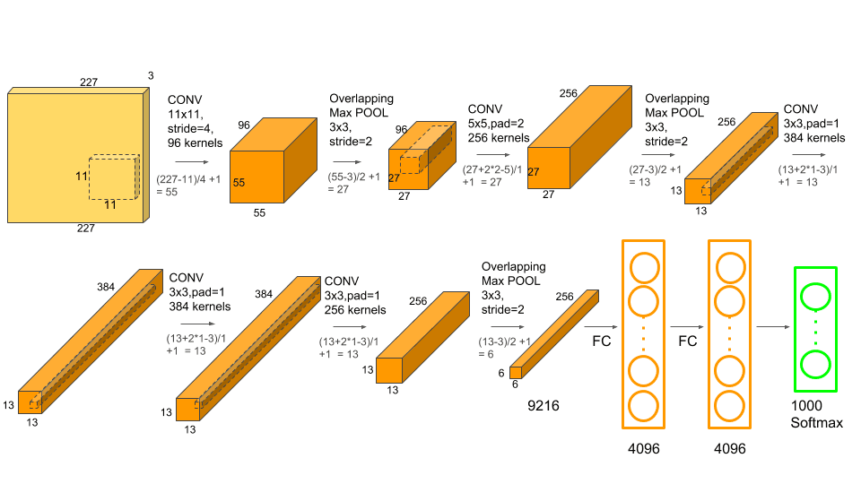
Рассмотрим архитектуры моделей
AlexNet
GoogleNet

Slide 18
Рассмотрим архитектуры моделей
AlexNet
GoogleNet

Slide 19
Какие выводы можно сделать?
Модели были использованы в задаче, на которой они не тренировались. Однако EfficientNet показала хороший результат
Результаты AlexNet обусловлены её плохим качеством на оригинальной задаче классификации изображений
Видно, что в моделях, в которых используется архитектура только на свертках (без учета глубины) – разделение на классы довольно четкое
Notes:
Слайд с буллитами и графикой
Может использоваться как в темной, так и в светлой теме

Slide 20
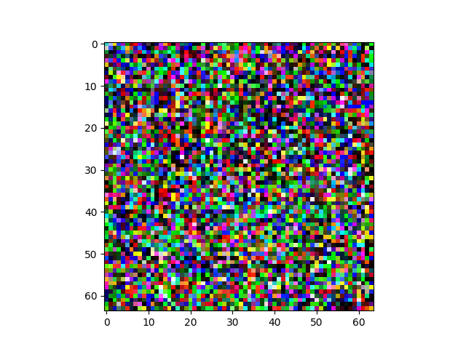
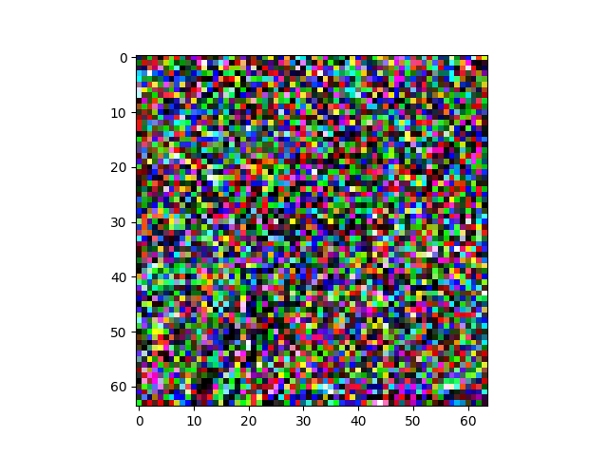
Примеры генерируемого изображения
Изображение не несет какого-либо смысла для человеческого восприятия и имеет вид белого шума.
Изображения получены в экспериментах с количеством классов равным 62.
ResNet-50 (маска из равных квадратов)
ResNet-50 (маска из горизонтальных полос)
Notes:
Пример слайда со схемами в горизонтальной верстке

Slide 21
Теоретическая интерпретация
Представим изображение как объект в линейном пространстве (все множество изображений – гиперкуб со стороной 1)
При применении масок мы получаем объекты из некоторой окрестности универсального изображения
Внутри этой окрестности содержатся объекты, которые модель переводит в любой класс из заданного набора
Пример – при применении горизонтальной маски с количеством классов = 64, относительная разность норм для маскированных изображений не более 1.6%. И в этом шаре содержатся объекты всех 64 классов.
Notes:
Пример слайда со схемами в горизонтальной верстке

Slide 22
Иллюстрация
В данном случае разделяющие гиперплоскости пересекаются в некоторой точке – в её окрестности есть любой класс
Здесь разделяющие гиперплоскости НЕ пересекаются – нет окрестности, в которой есть объекты любого класса
Notes:
Слайд с заголовком

Slide 23
Основные итоги
работы
Разработан алгоритм для генерации универсальных изображений, которые при применении различных масок имеют разные классы на выходе модели
Алгоритм был применен на 6 моделей SOTA для задачи Image Classification
Такие исследования могут помочь в теоретических исследованиях работы нейронных сетей (о том, как именно они работают изнутри)
Notes:
Пример слайда с плашкой слева и формулами справа

Slide 24
Вопросы
Notes:
Пример слайда «Вопросы»
Может использоваться как в темной, так и в светлой теме

